Slide 1
Лекция 24. Исцеление бесноватого отрока. Чудесная уплата церковной подати. Беседа о том, кто больше в Царстве Небесном. Учение о борьбе с соблазнами. Притчи Господа о милосердии Божием и о прощающей любви. Избрание и послание на проповедь 70 апостолов, укорение городам.

Slide 2
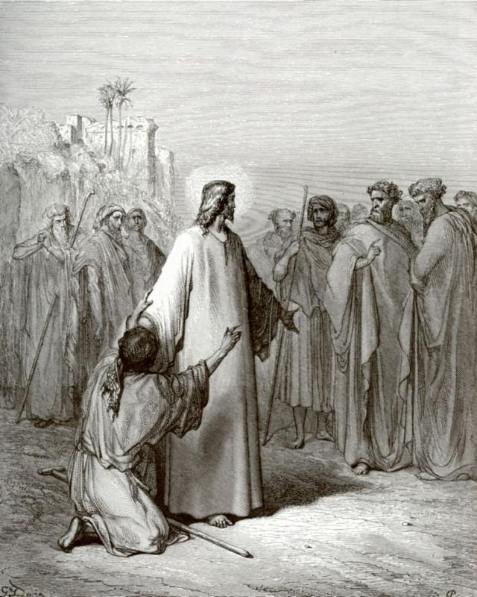
Просьба ко Христу исцелить бесноватого отрока
Мф. 17, 14-16 | Мк. 9, 14-18 | Лк. 9, 37-40
14. Когда они пришли к народу, то подошел к Нему человек и, преклоняя пред Ним колени, 15. сказал: Господи! помилуй сына моего; он в новолуния беснуется и тяжко страдает, ибо часто бросается в огонь и часто в воду, 16. я приводил его к ученикам Твоим, и они не могли исцелить его. | 14. Придя к ученикам, увидел много народа около них и книжников, спорящих с ними. 15. Тотчас, увидев Его, весь народ изумился, и, подбегая, приветствовали Его. 16. Он спросил книжников: о чем спорите с ними? 17. Один из народа сказал в ответ: Учитель! я привел к Тебе сына моего, одержимого духом немым: 18. где ни схватывает его, повергает его на землю, и он испускает пену, и скрежещет зубами своими, и цепенеет. Говорил я ученикам Твоим, чтобы изгнали его, и они не могли. | 37. В следующий же день, когда они сошли с горы, встретило Его много народа. 38. Вдруг некто из народа воскликнул: Учитель! умоляю Тебя взглянуть на сына моего, он один у меня: 39. его схватывает дух, и он внезапно вскрикивает, и терзает его, так что он испускает пену; и насилу отступает от него, измучив его. 40. Я просил учеников Твоих изгнать его, и они не могли.
Свт. Афанасий Великий: «В беснующихся на новы месяцы не луна причиною их умопомешательства. Луна создана не для того, чтобы делать зло и вредить человеческой природе, но чтобы содействовать в делах добрых и полезных.... не луна причиною умоповреждения, но злотворный и коварный диавол. Он злохудожен, и будучи не в состоянии иным способом довести до обоготворения тварей, или принудить людей к деланию идолов, наблюдает новомесячие луны, и когда бывает ей пятый день, делает, что страждущий падучею болезнию вопит, точит пену, кидается в огонь или в воду, чтобы родители больного, или братья, или родные, принуждены тем были поклониться луне, в той мысли, что луна послала юноше беса».
Блж. Феофилакт: «Причиной же болезни его сына была не луна, но демон; он подстерегал полнолуние и тогда нападал на больного для того, чтобы творение Божие хулилось, как зловредное. Ты же пойми, что каждый безумный изменяется, по Писанию, как луна, являясь то великим в добродетели, то малым и ничтожным. Итак, он делается лунатиком и бросается то в огонь гнева и страсти, то в воду - в волны многочисленных житейских забот, в которых обитает левиафан - дьявол, то есть царь над водами».
Блж. Иероним: «Я приносил его к ученикам Твоим, но они не могли исцелить его, ими он открыто обвиняет апостолов, хотя невозможность исцеления зависит иногда не от бессилия исцеляющих, а от веры тех, которых нужно исцелить, как говорит об этом Господь: Вера твоя спасла тебя (Мк. 5, 34; 10, 52)».
Блж. Феофилакт: «Множицею бо падает во огнь и множицею в воду…, так что если бы и тогда сила Божия не удержала беса, то он давно погубил бы его. Марк же (9; 17-25) говорит, что беснование это было соединено с глухотой и немотой; но не потому что он был по природе таким, а потому что бесы связали язык и слух бесноватого».

Slide 3
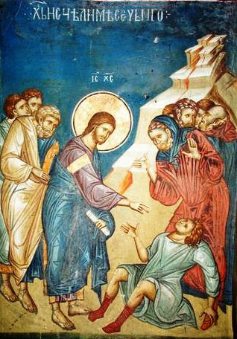
Исцеление бесноватого отрока
Мф. 17, 17-18 | Мк. 9, 19-27 | Лк. 9, 41-42
17. Иисус же, отвечая, сказал: о, род неверный и развращенный! доколе буду с вами? доколе буду терпеть вас? приведите его ко Мне сюда. 18. И запретил ему Иисус, и бес вышел из него; и отрок исцелился в тот час. | 19. Отвечая ему, Иисус сказал: о, род неверный! доколе буду с вами? доколе буду терпеть вас? Приведите его ко Мне. 20. И привели его к Нему. Как скоро бесноватый увидел Его, дух сотряс его; он упал на землю и валялся, испуская пену. 21. И спросил Иисус отца его: как давно это сделалось с ним? Он сказал: с детства; 22. и многократно дух бросал его и в огонь и в воду, чтобы погубить его; но, если что можешь, сжалься над нами и помоги нам. 23. Иисус сказал ему: если сколько-нибудь можешь веровать, все возможно верующему. 24. И тотчас отец отрока воскликнул со слезами: верую, Господи! помоги моему неверию. 25. Иисус, видя, что сбегается народ, запретил духу нечистому, сказав ему: дух немой и глухой! Я повелеваю тебе, выйди из него и впредь не входи в него. 26. И, вскрикнув и сильно сотрясши его, вышел; и он сделался, как мертвый, так что многие говорили, что он умер. 27. Но Иисус, взяв его за руку, поднял его; и он встал. | 41. Иисус же, отвечая, сказал: о, род неверный и развращенный! доколе буду с вами и буду терпеть вас? приведи сюда сына твоего. 42. Когда же тот еще шел, бес поверг его и стал бить; но Иисус запретил нечистому духу, и исцелил отрока, и отдал его отцу его.
Свт. Феофан Затворник: «Исцелению предшествовал укор в неверии, как причине, по которой бедствовавший не был исцелен учениками. Чье бы ни было это неверие - отца ли, который привел сына, собравшегося ли народа, или, может быть, и апостолов - видно только, что неверие затворяет двери милостивого заступления Божия и помощи, а вера отверзает ее. Господь и сказал отцу: сколько можешь веровать, на столько и получишь. Вера не дело одной мысли и ума, когда относится к лицу, а обнимает все существо человека. Она заключает взаимные обязательства верующего и Того, Кому он верует, хоть бы они не были выражаемы буквально. Если мы чего не имеем и, прося того, не получаем, то это потому, что нет у нас должной веры. Прежде всего надо взыскать и водворить в сердце полную веру в Господа, взыскать и вымолить ее у Него, ибо и она не от нас, а Божий дар. Отец юноши на требование веры молился: "верую, Господи, помоги моему неверию". Веровал слабо, колеблясь, и молился об утверждении веры».
Свт. Иоанн Златоуст: «Христос, отклоняя от них обвинение в глазах народа, более обвиняет его самого: о, роде неверный и развращенный, доколе буду с вами (ст. 17)? Чтобы не смутить его, Он обращается не к нему одному, но и ко всем иудеям».
Зигабен: «Не могли исцелить по причине неверия приведшего. Хотя он и привел его, однако не веровал несомненно тому, что они могут изгнать беса».
Свт. Иоанн Златоуст: «Писание свидетельствует, что этот человек был весьма слаб в вере. Это видно из многого: из того, что Христос сказал: верующему вся возможна (Мк. IX, 23); из того, что сам пришедший к Нему говорил: помози моему неверию... и, наконец, из того, что человек этот сказал еще Христу: аще можеши».
Свт. Иоанн Златоуст: «Сам вопрошает отца, сколько лет страдает сын его, защищая тем и учеников, и в нем возбуждая благую надежду и уверенность в том, что сын его будет избавлен от недуга... попускает ему терзаться... для самого отца, чтобы он, когда увидит смятение беса от одного только слова Иисусова... поверил имеющему совершиться чуду».
Блж. Феофилакт: «Господь, посрамляя его за то, что он обвиняет учеников, говорит: «о, род неверный», то есть не так велик грех их слабости, как грех твоего неверия, ибо оно, будучи велико, победило соответственную их силу».
Зигабен: «И запрети ему Иисус…, т.е. повелел. Марк (9, 25) и Лука (9, 42) говорят, что Он повелел духу нечистому. Повелел обоим, – бесноватому – быть в здравом уме, а демону – удалиться».
Блж. Иероним: «Он подобно врачу, который видит, что больного лечили вопреки его наставлениям, несогласно с ними, говорит: «Доколе я буду ходить в дом к тебе? доколе буду тратить усилия на твое лечение, когда я приказываю одно, а ты продолжаешь делать другое?» Итак, Он разгневался не на человека, а на порок, и через посредство этого одного человека обличил иудеев в неверии».
Свт. Иоанн Златоуст: «Аще можеши веровати, вся возможна верующему, то есть: Я имею столько могущества, что и других могу сделать чудотворцами; а потому, когда ты уверуешь как должно, сам можешь излечить и сына, и многих других».

Slide 4
Сила веры. Третье предсказание о Страстях и Воскресении
Мф. 17, 19-23 | Мк. 9, 28-32 | Лк. 9, 43-45
19. Тогда ученики, приступив к Иисусу наедине, сказали: почему мы не могли изгнать его? 20. Иисус же сказал им: по неверию вашему; ибо истинно говорю вам: если вы будете иметь веру с горчичное зерно и скажете горе сей: «перейди отсюда туда», и она перейдет; и ничего не будет невозможного для вас; 21. сей же род изгоняется только молитвою и постом. 22. Во время пребывания их в Галилее, Иисус сказал им: Сын Человеческий предан будет в руки человеческие, 23. и убьют Его, и в третий день воскреснет. И они весьма опечалились. | 28. И как вошел Иисус в дом, ученики Его спрашивали Его наедине: почему мы не могли изгнать его? 29. И сказал им: сей род не может выйти иначе, как от молитвы и поста. 30. Выйдя оттуда, проходили через Галилею; и Он не хотел, чтобы кто узнал. 31. Ибо учил Своих учеников и говорил им, что Сын Человеческий предан будет в руки человеческие и убьют Его, и, по убиении, в третий день воскреснет. 32. Но они не разумели сих слов, а спросить Его боялись. | 43. И все удивлялись величию Божию. Когда же все дивились всему, что творил Иисус, Он сказал ученикам Своим: 44. вложите вы себе в уши слова сии: Сын Человеческий будет предан в руки человеческие. 45. Но они не поняли слова сего, и оно было закрыто от них, так что они не постигли его, а спросить Его о сем слове боялись.
Свт. Иоанн Златоуст: «Ты скажешь: если нужна вера, для чего же еще нужен пост? Для того, что кроме веры и пост много придает крепости; он научает великому любомудрию, человека делает ангелом, и укрепляет противу сил бестелесных. Впрочем, не сам по себе; - нужна еще молитва, и она должна предшествовать. Тот, кто молится, как должно, и притом постится, немногого требует; а кто требует немногого, тот не будет сребролюбив; а кто не сребролюбив, тот любит подавать и милостыню. Кто постится, тот становится легким и окрыляется, и с бодрым духом молится».
Блж. Феофилакт: «Господь, укоряя их, как далеких еще от совершенства, говорит: «по неверию вашему»; если бы вы имели теплую, горячую веру, то она, хотя бы и казалась малой, совершила бы великое».
Блж. Феофилакт: «каждая вера есть зерно горчичное. Оно считается ничтожным, по причине буйства проповеди, но если случается добрая земля, оно развивается в дерево, на котором вьют гнезда птицы небесные, то есть мысли, парящие ввысь. Поэтому кто имеет теплую веру, тот может сказать этой горе: перейди, то есть демону».
Блж. Иероним: «Перемещение горы указывается не в отношении той горы, которую мы видим плотскими очами, но той, которая была перемещена Господом из лунатика, потому что, когда Он говорит: Скажете горе сей: «перейди отсюда туда», и она перейдет, Он имеет в виду демона».
Свт. Иоанн Златоуст: «Мне кажется, они боялись, не потеряли ли благодати, сообщенной им; они получили власть над духами нечистыми: потому и спрашивают Христа, пришедши к Нему тайно».
Свт. Иоанн Златоуст: «Говоря здесь о вере, Христос разумеет веру чудодействующую, и желая показать неизреченную силу ее, указывает на горчицу, которая хотя по виду весьма не велика, но имеет весьма великую силу».
Блж. Феофилакт: ««Сей же род», то есть род демонов, «изгоняется только молитвою и постом». Ибо должно особенно поститься тем, кто находится во власти демонов, и тем, кто имеет намерение исцелять от них».
Блж. Иероним: «Итак, когда только мы не достигли прошения, причиной этого бывает не бессилие Того, к Кому обращена просьба, а виновность просящих».

Slide 5
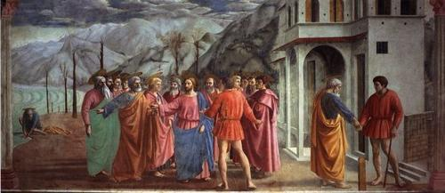
Последнее пребывание Христа в Капернауме. Чудесная уплата церковной подати
Мф. 17, 24-27
24. Когда же пришли они в Капернаум, то подошли к Петру собиратели дидрахм и сказали: Учитель ваш не даст ли дидрахмы? 25. Он говорит: да. И когда вошел он в дом, то Иисус, предупредив его, сказал: как тебе кажется, Симон? цари земные с кого берут пошлины или подати? с сынов ли своих, или с посторонних? 26. Петр говорит Ему: с посторонних. Иисус сказал ему: итак сыны свободны; 27. но, чтобы нам не соблазнить их, пойди на море, брось уду, и первую рыбу, которая попадется, возьми, и, открыв у ней рот, найдешь статир; возьми его и отдай им за Меня и за себя.
Блж. Иероним: «мне кажется, что под этой рыбой должно видеть Того, Который взят первым, который находился в глубинах моря и проводил время в соленых и горьких пучинах для того, чтобы через [Него -] второго Адама освобожден был первый Адам. А то, что находится в устах его, т. е. в исповедании, отдается за Петра и Господа. И этот самый дар есть дар [или: цена] совершенный; но, он разделен [на две части], потому что за Петра уплачивается цена как за грешника; Господь же наш греха не сотворил и в устах Его не оказалось хитрости (Ис. 53,9)».
Блж. Феофилакт: «Христос посылает Петра добыть статир из рыбы, а вместе с тем мы научаемся и некоторому таинству. Ибо и наша природа - это рыба, погруженная в глубину неверия, но апостольское слово извлекло нас и нашло в наших устах статир, то есть слова Господа и исповедание Христа. Ибо кто исповедует Христа, тот имеет в своих устах статир, состоящий из двух дидрахм. И Христос, как Бог и как человек, имеет два естества. Итак, этот статир, Христос, предан на смерть за людей двух родов - за язычников и иудеев, за праведников и грешников».
Свт. Иоанн Златоуст: «Показав наперед, что Он не подлежит подати, потом дает ее; первое делает для того, чтобы не соблазнились ученики; последнее - чтобы не соблазнились сборщики податей. Дает пошлину не как обязанный к тому, но из снисхождения к их слабости».
Свт. Иоанн Златоуст: «самый образ, как Он дает подать, открывает, кто Он таков. Для чего не велит Он заплатить из хранившихся у них денег? Для того, как я выше сказал, чтобы и в этом случае показать, что Он есть Бог над всем, и что море в Его власти».
Свт. Иоанн Златоуст: «Смысл же слов Его такой: Я свободен от платежа пошлины. Если цари земные не берут подати с сыновей своих, но с чужих, то тем более Я должен быть свободен от требования их, Царь и Сын Царя не земного, а небесного».
Еп. Михаил (Лузин): «Если Он знал, что во рту у рыбы, которая первая попадется Петру, есть проглоченный ею статир, то Он всеведущ. Если создал Он статир во рту рыбы, то Он всемогущ».
Свт. Иоанн Златоуст: «Что это за дидрахмы? Когда Бог избил первенцев египетских, то вместо их взял колено левитов. Но, так как число левитов было меньше числа первородных у иудеев, то Он за тех, которых недоставало в число, повелел вносить сикль. С этого времени вошло в обыкновение платить такую пошлину за первенцев. А так как Христос был первенец, и из учеников Петр казался первым, то собиратели пошлины и приступили к нему».
Блж. Иероним: «как Сын Царей, Он не был обязан давать дань; но как принявший смиренную плоть Он должен был исполнить всякую правду».

Slide 6
Спор учеников о том, кто больший
Мф. 18, 1-5 | Мк. 9, 33-37 | Лк. 9, 46-48
1. В то время ученики приступили к Иисусу и сказали: кто больше в Царстве Небесном? 2. Иисус, призвав дитя, поставил его посреди них 3. и сказал: истинно говорю вам, если не обратитесь и не будете как дети, не войдете в Царство Небесное; 4. итак, кто умалится, как это дитя, тот и больше в Царстве Небесном; 5. и кто примет одно такое дитя во имя Мое, тот Меня принимает… | 33. Пришел в Капернаум; и когда был в доме, спросил их: о чем дорогою вы рассуждали между собою? 34. Они молчали; потому что дорогою рассуждали между собою, кто больше. 35. И, сев, призвал двенадцать и сказал им: кто хочет быть первым, будь из всех последним и всем слугою. 36. И, взяв дитя, поставил его посреди них и, обняв его, сказал им: 37. кто примет одно из таких детей во имя Мое, тот принимает Меня; а кто Меня примет, тот не Меня принимает, но Пославшего Меня. | 46. Пришла же им мысль: кто бы из них был больше? 47. Иисус же, видя помышление сердца их, взяв дитя, поставил его пред Собою 48. и сказал им: кто примет сие дитя во имя Мое, тот Меня принимает; а кто примет Меня, тот принимает Пославшего Меня; ибо кто из вас меньше всех, тот будет велик.
Зигабен: «Вы спрашиваете Меня о первенстве в Царстве Небесном; а Я говорю вам, что если вы не обратитесь от лукавства к незлобию, и не сделаетесь невинными, как дети, совсем не войдете в него. Дитя – просто, беззаботно, не тщеславно, скромно, оно не имеет зависти, ревности, желания первенствовать, и вообще свободно от всяких страстей собственной воли, не вследствие подвига, но вследствие природной простоты. Итак, если кто укротит страсти своей воли, тот будет – как дитя».
Свт. Иоанн Златоуст: «Когда Иисус оказывал предпочтение троим из них, в них не обнаруживалось ничего подобного. А когда честь предоставлена была одному только, они опечалились. Так Христос сказал некогда Петру: дам ти ключи царства небеснаго. Блажен еси Симоне, вар Иона (Мф. 16, 19, 17); и здесь говорит: даждь им за Мя и за ся; к тому ж и большее дерзновение, какое они неоднократно видели в Петре, раздражало их».
Свт. Иоанн Златоуст: «поставляет посреди их отрока, пристыжая самым тем, что видят они пред собой; убеждает быть столько же смиренными и простосердечными, как и младенец, который не имеет ни зависти, ни тщеславия, ни желания первенства, но обладает высокою добродетелью простоты, беззлобия и смирения. Итак, нужно иметь не одно только мужество и благоразумие, но и добродетель смиренномудрия и простоты».
Свт. Иоанн Златоуст: «Не только, говорит Он, если сами вы таковыми будете, получите великую награду, но даже если ради Меня будете почитать таковых, то в награду за почтение к ним назначаю вам царство. Под именем младенца здесь Он разумеет людей столько же простодушных, смиренных, отвергаемых и презираемых людьми обыкновенными».
Блж. Иероним: «Так как они видели, что за Петра и Господа отдана одинаковая подать, то вследствие равенства платы подумали, что Петр превознесен над всеми апостолами, так как при взносе подати он сравнен с Господом. Поэтому они и спрашивают: кто - больший в Царстве Небесном?»
Блж. Феофилакт: «Господь удерживает их, показывая им чрез скромное дитя путь смирения. Ибо нам должно быть детьми по смирению духа, но не по детству мышления, по незлобию, но не по неразумию».

Slide 7
Рассказ Иоанна о том, как апостолы запретили одному человеку действовать именем Иисуса
Мк. 9, 38-41 | Лк. 9, 49-50
38. При сем Иоанн сказал: Учитель! мы видели человека, который именем Твоим изгоняет бесов, а не ходит за нами; и запретили ему, потому что не ходит за нами. 39. Иисус сказал: не запрещайте ему, ибо никто, сотворивший чудо именем Моим, не может вскоре злословить Меня. 40. Ибо кто не против вас, тот за вас. 41. И кто напоит вас чашею воды во имя Мое, потому что вы Христовы, истинно говорю вам, не потеряет награды своей. | 49. При сем Иоанн сказал: Наставник! мы видели человека, именем Твоим изгоняющего бесов, и запретили ему, потому что он не ходит с нами. 50. Иисус сказал ему: не запрещайте, ибо кто не против вас, тот за вас.
Лопухин: «Они запретили одному человеку изгонять бесов именем Христа, потому что этот человек, может быть, по причине некоторой боязливости не присоединялся к кругу учеников Христовых. Апостолы, так сказать, считали творение чудес во имя Христово своим личным преимуществом, и им было досадно, что кто-то чужой, не получивший, очевидно, полномочия от Христа, тем не менее творит такие же чудеса, как и они».
Еп. Аверкий: «Не браните им, не запрещайте, ибо творящий чудо именем Моим несомненно верует в Меня: верующий же в Меня не может быть врагом Моим, по крайней мере в настоящем и ближайшем будущем».
Блж. Феофилакт: «При начале же евангельской проповеди случалось, что некоторые, побуждаемые страстью славолюбия, желали совершать знамения; но, видя, как могущественно имя Иисусово, они призывали его и таким образом совершали знамения, хотя и чужды, и недостойны были благодати Божией. Ибо Господу угодно было, чтобы проповедь распространялась и чрез недостойных».
Лопухин: «Христос указывает на то, что в настоящем положении учеников, когда представители иудейского народа относятся ко Христу и апостолам явно враждебно, ученикам дорого уже одно то, если кто из народа не идет против них, – это значит, что такой человек им сочувствует в глубине души».

Slide 8
Поучение Господа о смирении и о соблазнах
Мф. 18, 7-9 | Мк. 9, 42-50 | Лк. 17, 1-2
7. Горе миру от соблазнов, ибо надобно придти соблазнам; но горе тому человеку, через которого соблазн приходит. 8. Если же рука твоя или нога твоя соблазняет тебя, отсеки их и брось от себя: лучше тебе войти в жизнь без руки или без ноги, нежели с двумя руками и с двумя ногами быть ввержену в огонь вечный; 9. и если глаз твой соблазняет тебя, вырви его и брось от себя: лучше тебе с одним глазом войти в жизнь, нежели с двумя глазами быть ввержену в геенну огненную. | 42. А кто соблазнит одного из малых сих, верующих в Меня, тому лучше было бы, если бы повесили ему жерновный камень на шею и бросили его в море. 43. И если соблазняет тебя рука твоя, отсеки ее: лучше тебе увечному войти в жизнь, нежели с двумя руками идти в геенну, в огонь неугасимый, 44. где червь их не умирает и огонь не угасает. 45. И если нога твоя соблазняет тебя, отсеки ее: лучше тебе войти в жизнь хромому, нежели с двумя ногами быть ввержену в геенну, в огонь неугасимый, 46. где червь их не умирает и огонь не угасает. 47. И если глаз твой соблазняет тебя, вырви его: лучше тебе с одним глазом войти в Царствие Божие, нежели с двумя глазами быть ввержену в геенну огненную, 48. где червь их не умирает и огонь не угасает. 49. Ибо всякий огнем осолится, и всякая жертва солью осолится. 50. Соль — добрая вещь; но ежели соль не солона будет, чем вы ее поправите? Имейте в себе соль, и мир имейте между собою. | 1. Сказал также Иисус ученикам: невозможно не придти соблазнам, но горе тому, через кого они приходят; 2. лучше было бы ему, если бы мельничный жернов повесили ему на шею и бросили его в море, нежели чтобы он соблазнил одного из малых сих.
Свт. Иоанн Златоуст: «поелику Он предвидел, что некоторые не захотят исправиться, потому и сказал, что соблазны непременно придут»
Зигабен: «Прийти соблазнам было необходимо, как необходимо и быть демонам, но нет необходимости людям добродетельным соблазняться, так как они имеют свободную волю. Не от нас зависит то, что приходят соблазны, но всецело зависит от нас то, что мы соблазняемся. Итак, Христос, зная, что вообще придут соблазны, предсказывает о них, чтобы мы остерегались».
Блж. Феофилакт: «Знай же, что самая необходимость эта имеет начало в свободном произволении. Скажу яснее: Господь, видя злобу тогдашних людей, видя, как они прилежат злу и не избирают ничего доброго, сказал, что, судя по следствию из того, что теперь пред глазами, необходимо прийти соблазнам».
Зигабен: «Предсказывает будущий вред от соблазнов, чтобы все люди бодрствовали всегда. Миром называет живущих в мире, а соблазнами – препятствия к хорошей жизни. Оплакивает мир по причине соблазнов, так как он должен много пострадать от них».

Slide 9
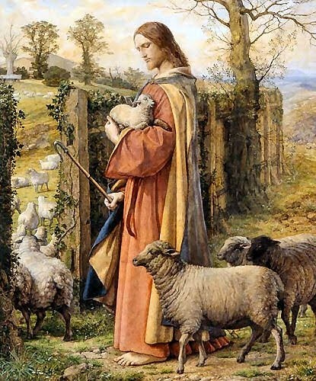
Притчи Господа о милосердии Божием и о прощающей любви
Притча о заблудшей овце
Мф. 18, 10-14 | Лк. 15, 3-7
10. Смотрите, не презирайте ни одного из малых сих; ибо говорю вам, что Ангелы их на небесах всегда видят лице Отца Моего Небесного. 11. Ибо Сын Человеческий пришел взыскать и спасти погибшее. 12. Как вам кажется? Если бы у кого было сто овец, и одна из них заблудилась, то не оставит ли он девяносто девять в горах и не пойдет ли искать заблудившуюся? 13. и если случится найти ее, то, истинно говорю вам, он радуется о ней более, нежели о девяноста девяти незаблудившихся. 14. Так, нет воли Отца вашего Небесного, чтобы погиб один из малых сих. | 3. Но Он сказал им следующую притчу: 4. кто из вас, имея сто овец и потеряв одну из них, не оставит девяноста девяти в пустыне и не пойдет за пропавшею, пока не найдет ее? 5. А найдя, возьмет ее на плечи свои с радостью 6. и, придя домой, созовет друзей и соседей и скажет им: порадуйтесь со мною: я нашел мою пропавшую овцу. 7. Сказываю вам, что так на небесах более радости будет об одном грешнике кающемся, нежели о девяноста девяти праведниках, не имеющих нужды в покаянии.
Прп. Иустин (Попович): «Заблудившаяся овца – это род человеческий: заблудившаяся из бессмертия в пустыню смерти, из безгрешности в бездну греховности, из Истины в пропасть лжи. Заблудилась, и путь назад потеряла. В этом и заключается ее самоубийственная заблужденность. Человек, ты стал смертным. Разве ты не чувствуешь себя заблудившимся в мире смерти и греха? Ты грехолюбив, сластолюбив, – разве это не значит, что ты заблудился, потерял свое райское состояние, свою божественность, свое бессмертие? Ты христианин, но тобой овладела известная сласть, определенная страсть, – разве ты не стал заблудшей овцой? А человеколюбивый Господь Христос именно тебя и ищет. Ты блуждаешь по тине сластолюбия, барахтаешься в фантастических мечтаниях, блуждаешь по пустыням безумных желаний, а и не замечаешь, что за тобой невидимо спешит и ищет тебя Он – Единый Человеколюбец: идет по твоим пустыням, скитается по твоим ущелям, ищет тебя по твоим мирам, чтобы тебя найти. И когда найдет тебя, заблудшего в грехе и смерти, Он радуется больше чем ты, и дает тебе все, что ты потерял, несравнимо больше того. Только с верой прильни к Нему, и покаянием, любовью, постом, молитвой и остальными святыми добродетелями держись Его. Нет греха, которого бы Он тебе не простил, и смерти, из которой тебя не воскресил бы, и нет непреходящего добра, кторого Он не даровал бы тебе».
Блж. Иероним: «это есть Тот пастырь, Который хотя и был в образе Божием, но не почитал хищением быть равным Богу, но умалил Себя, принимая внешний вид раба и был в повиновении Отцу даже до смерти, и смерти - крестной (Фил. 2:6 и далее) и ради того сошел на землю, чтобы спасти одну погибавшую овцу, т. е. род человеческий. Другие же под девяносто девятью овцами считают возможным понимать все количество праведных, а под одной овцой - грешника».
Блж. Феофилакт: «Каждый из верующих, вернее и все мы, люди, имеем ангелов. Но ангелы малых и смиренных во Христе настолько близки к Богу, что постоянно созерцают лице Его, предстоя Ему. Отсюда ясно, что хотя все мы имеем ангелов, но ангелы грешников, как бы стыдясь за наше недерзновение, и сами не имеют смелости созерцать лицо Божие и даже молиться за нас; ангелы же смиренных созерцают лицо Божие, потому что имеют дерзновение».
Блж. Феофилакт: «всякое разумное творение - ангелы, равно и люди, это сто овец, пастырь которых есть Христос; Итак, Он оставил девяносто девять из Своих ста овец на небе, принял вид раба, пошел искать одну овцу, то есть человеческую природу, и радуется ей более, чем твердости ангелов. Вместе взятое, это указывает, что Бог заботится об обращении грешников и радуется им более, чем тем, кто имеет твердость в добродетели».
Свт. Иоанн Златоуст: «Малыми Господь называет здесь не тех, которые в самом деле малы; но тех, которых многие почитают таковыми, то есть бедных, презираемых и незнатных».

Slide 10
Поучение Христа о согрешающих в Церкви и о совместной молитве
Мф. 18, 15-20 | Лк. 17, 3
15. Если же согрешит против тебя брат твой, пойди и обличи его между тобою и им одним; если послушает тебя, то приобрел ты брата твоего; 16. если же не послушает, возьми с собою еще одного или двух, дабы устами двух или трех свидетелей подтвердилось всякое слово; 17. если же не послушает их, скажи церкви; а если и церкви не послушает, то да будет он тебе, как язычник и мытарь. 18. Истинно говорю вам: что вы свяжете на земле, то будет связано на небе; и что разрешите на земле, то будет разрешено на небе. 19. Истинно также говорю вам, что если двое из вас согласятся на земле просить о всяком деле, то, чего бы ни попросили, будет им от Отца Моего Небесного, 20. ибо, где двое или трое собраны во имя Мое, там Я посреди них. | 3. Наблюдайте за собою. Если же согрешит против тебя брат твой, выговори ему; и если покается, прости ему;
Прп. Иустин (Попович): «Поистине Церкви принадлежит такой высочайший, такой окончательный, такой верховный суд. Потому что Церковь – это тело Богочеловека Христа; и Господь Христос – глава телу Церкви... Из-за Безгрешного, пребывающего в ней, и она безгрешна, и судит безгрешно. Святым Евангелием Богочеловеческим не допущено, чтобы человек сам изрекал верховный суд о грехе брата против него, или чтобы совершал месть; все это принадлежит Богу и Церкви. Ибо только Бог знает все, что предшествовало греху, вызвало грех, и несчастного брата подчинило греху. Церковь судит через Святых Апостолов и Святых Отцов, и через их святых наследников: епископов и священников. Если брат и Церкви не послушаетъ, тогда он – язычникъ, он не знает, чего Бог хочет от него; он отрекся Бога истинного, воплощенного в Церкви и на самом деле не знает Бога».
Блж. Иероним: «брат [наш] должен подвергнуться наставлению наедине, чтобы он не остался во грехе, если он еще не утратил стыда и благоговения; и если он послушает нас, то мы приобретаем душу его, а через спасение другого - нами также приобретается спасение. Если же он не захочет послушать, то [к одному] присоединяется другой брат для увещания. А если же он не послушает и этого, то присоединяется еще третий брат - или ради исправления, или же ради того, чтобы дело совершалось при свидетелях. Далее, если исправляемый не захочет послушать и их, тогда нужно сообщить о нем многим, чтобы они отвращались от него с омерзением, и чтобы тот, на которого стыд не подействовал спасительно, спасся действием укоризн».
Свт. Иоанн Златоуст: «Чем бесстыднее и дерзновеннее будет согрешивший брат, тем более нам должно прибегать к врачевству, а не к гневу и негодованию. И врач, видя, что болезнь не прекращается, не оставляет больного и не гневается на него, но тем большее прилагает попечение. То же самое и здесь повелевает делать Спаситель».
Свт. Феофилакт: «Запретив нам соблазнять друг друга, вредить и терпеть вред, теперь говорит и о согласии друг с другом. Под соглашающимися разумеются содействующие друг другу не во зле, но в добре, ибо смотри, что сказал: «если двое из вас», то есть верующих, добродетельных».
Свт. Иоанн Златоуст: «троих дает оскорбившему учителей и судей, которые бы вразумили его в том, что сделал он во время своего опьянения. Хотя он и сам говорил и делал все непристойности, но имеет нужду в постороннем вразумлении, как и пьяный. Гнев и грех приводят человека в сильнейшее исступление, нежели всякое пьянство. Кто был мудрее Давида? Но и он, когда согрешил, ничего не чувствовал, похоть овладела всем его рассудком и, подобно дыму, наполнила его душу. Потому-то он и имел нужду в светильнике пророческом и в тех словах, которые бы привели ему на память то, что он сделал».
Блж. Феофилакт: «Направив сильное слово против тех, кто соблазняет, Господь исправляет теперь и соблазняемых. Я хочу, чтобы ты, когда тебя соблазняют, то есть вредят тебе, изобличал тех, кто поступает с тобой несправедливо и вредит, если он христианин».
Прп. Иустин (Попович): «Господь Христос весь в Церкви, как глава в Своем теле. В Церкви Господь Христос с каждым верующим, в частности с каждыми двумя или тремя, собирающимися во имя Его. Он в каждом члене Церкви. Действительно, с каждыми двумя или тремя в Церкви, среди них, всегда вся Церковь: все Апостолы, все Мученики, все Исповедники, все Преподобные, все Бессребренники, вообще: все Святые, ибо только «со всеми святыми» (Еф 3, 18), и через всех Святых, человек и есть член Церкви».
Блж. Феофилакт: «Если, говорит, ты, обиженный, будешь иметь как мытаря и язычника того, кто поступил с тобой несправедливо, то таковым он будет и на небе. Если же ты разрешишь его, то есть простишь, то он будет прощен и на небе. Ибо не только то, что разрешают священники, бывает разрешаемо, но и то, что мы, когда с нами поступают несправедливо, связываем или разрешаем, бывает связываемо или разрешаемо и на небе».
Зигабен: «во имя Мое, т.е. ради Меня, ради заповедей Моих, а не по какой-либо другой причине. Итак, где они соберутся по этой причине, там и Я посреди их, соединяющий и охраняющий их, и исполняющий их прошения. Не сказал: буду, но тотчас же есмь».
Прп. Иустин (Попович): «По святым Отцам: «двое изъ васъ» значит: двое из вас добродетельных, ведущих ангельскую жизнь; живущих по-апостольски; имеющих апостольскую веру; являющихся апостольскими наследниками, – таковых молитва будет услышана человеколюбивым Господом. А такая молитва всегда соборная, всегда апостольская, всегда святая, всегда льется из всего существа Церкви, из всего Богочеловеческого тела Церкви».
Прп. Иустин (Попович): «В этой заповеди мытарь это символ самой большой, и самой упорной, и самой безоглядной греховности и грехолюбия. – А какова обязанность христианина в отношении к язычникам и мытарям? Усердно молиться Богу об их обращении, покаянии, духовном и душевном выздоровлении».
Блж. Феофилакт: ««если согрешит против тебя брат твой», то есть христианин. Если неверный поступает несправедливо, откажись и от того, что принадлежит тебе; если же брат, изобличи его, ибо не сказано «оскорби», но «обличи»».

Slide 11
Вопрос апостола Петра о прощении обид
Мф. 18, 21-22 | Лк. 17, 4
21. Тогда Петр приступил к Нему и сказал: Господи! сколько раз прощать брату моему, согрешающему против меня? до семи ли раз? 22. Иисус говорит ему: не говорю тебе: до семи раз, но до седмижды семидесяти раз. | 4. и если семь раз в день согрешит против тебя и семь раз в день обратится, и скажет: каюсь, — прости ему.
Свт. Иоанн Златоуст: «Число седмьдесят крат седмерицею берется здесь неопределенно, и означает непрерывную или всегдашнюю обязанность. Как выражение: тысячу раз употребляется для означения множества, так и настоящее выражение. Напр. и в словах: неплоды роди седмь (1 Цар. 2, 5), под словом седмь Священное Писание разумеет множество. Таким образом Христос не определил числа, сколько раз мы должны прощать ближнему, но показал, что это постоянная и всегдашняя наша обязанность».

Slide 12
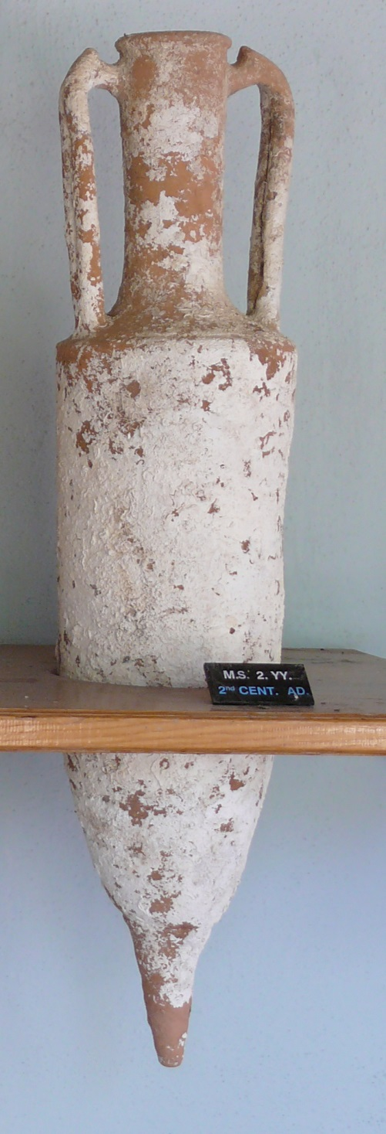
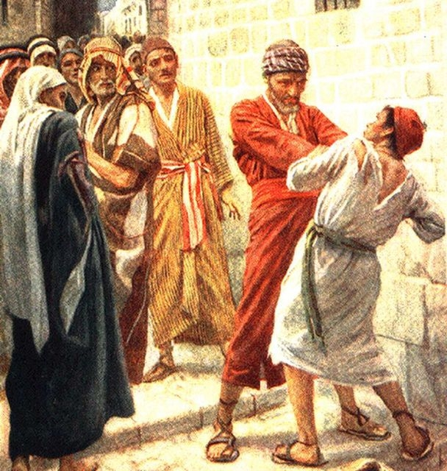
Притча о немилосердном заимодавце
Мф. 18, 23-35
23. Посему Царство Небесное подобно царю, который захотел сосчитаться с рабами своими; 24. когда начал он считаться, приведен был к нему некто, который должен был ему десять тысяч талантов; 25. а как он не имел, чем заплатить, то государь его приказал продать его, и жену его, и детей, и все, что он имел, и заплатить; 26. тогда раб тот пал, и, кланяясь ему, говорил: государь! потерпи на мне, и все тебе заплачу. 27. Государь, умилосердившись над рабом тем, отпустил его и долг простил ему. 28. Раб же тот, выйдя, нашел одного из товарищей своих, который должен был ему сто динариев, и, схватив его, душил, говоря: отдай мне, что должен. 29. Тогда товарищ его пал к ногам его, умолял его и говорил: потерпи на мне, и все отдам тебе. 30. Но тот не захотел, а пошел и посадил его в темницу, пока не отдаст долга. 31. Товарищи его, видев происшедшее, очень огорчились и, придя, рассказали государю своему все бывшее. 32. Тогда государь его призывает его и говорит: злой раб! весь долг тот я простил тебе, потому что ты упросил меня; 33. не надлежало ли и тебе помиловать товарища твоего, как и я помиловал тебя? 34. И, разгневавшись, государь его отдал его истязателям, пока не отдаст ему всего долга. 35. Так и Отец Мой Небесный поступит с вами, если не простит каждый из вас от сердца своего брату своему согрешений его.
1 талант соответствовал массе воды, по объёму равной одной стандартной амфоре (то есть 1 кубическому римскому футу, или 26,027 литра) и равнялся 6000 (60 000) динариям
Свт. Иоанн Златоуст: «Раб просил только отсрочки времени, а он дал ему более просимого: он отпустил ему весь долг и простил его. Господин и прежде хотел простить долг рабу своему, но не хотел, чтоб это было одним только даром его, - но и следствием покорности раба, чтобы и со стороны его что-нибудь было сделано для получения награды».
Смысл притчи
100 динариев - около 100 тыс. рублей на наши деньги (1 денарий равнялся суточному жалованию римского легионера)
10 000 талантов (60 (600) млн. динариев) - около 60 (600) мрд. рублей на наши деньги
Свт. Иоанн Златоуст: «Вот как велико различие между грехами против Бога и грехами против человека! Так же велико, как между десятью тысячами талантов и сотнею динариев, и даже еще более. Причина этого заключается как в различии лиц, так и в непрерывном повторении грехов. На глазах человека мы удерживаемся и опасаемся грешить; а Бога, хотя Он каждодневно на нас смотрит, не стыдимся».
Смысл ее простой: каждый из нас по своим грехам является бесконечным должником перед Богом. Рассчитаться за греховный долг самостоятельно у нас нет никакой возможности. Есть только один выход — получить прощение у Бога. Но здесь действует такой закон: Бог прощает только в том случае, если и мы прощаем своих должников. Поэтому если мы хотим получить прощение десяти тысяч талантов, то и сами должны простить те сто динариев, которые нам должны наши обидчики, досадители и оскорбители.
Свт. Иоанн Златоуст: «Почему же Царь велел и жену продать? Не по жестокости и бесчеловечию, но по особенному намерению таким строгим повелением хотел устрашить раба своего и тем побудить его к покорности. Без всякого намерения продать».
Свт. Иоанн Златоуст: «Не сделал должнику своему никакого снисхождения, хотя сей просил о долге и не так важном. Ибо сам он просил государя о прощении десяти тысяч талантов, а сей только о сотне динариев; последний просил у равного себе, а тот у государя. Сам он получил совершенное прощение, а товарищ просил только отсрочки времени; но он и в этом отказал ему»
Зигабен: «Царством Небесным здесь называет Самого Себя, как Небесного Царя».

Slide 13
Избрание и послание на проповедь 70 апостолов
Лк. 10, 1-11,16
1. После сего избрал Господь и других семьдесят учеников, и послал их по два пред лицем Своим во всякий город и место, куда Сам хотел идти, 2. и сказал им: жатвы много, а делателей мало; итак, молите Господина жатвы, чтобы выслал делателей на жатву Свою. 3. Идите! Я посылаю вас, как агнцев среди волков. 4. Не берите ни мешка, ни сумы, ни обуви, и никого на дороге не приветствуйте. 5. В какой дом войдете, сперва говорите: мир дому сему; 6. и если будет там сын мира, то почиет на нем мир ваш, а если нет, то к вам возвратится. 7. В доме же том оставайтесь, ешьте и пейте, что у них есть, ибо трудящийся достоин награды за труды свои; не переходите из дома в дом. 8. И если придете в какой город и примут вас, ешьте, что вам предложат, 9. и исцеляйте находящихся в нем больных, и говорите им: приблизилось к вам Царствие Божие. 10. Если же придете в какой город и не примут вас, то, выйдя на улицу, скажите: 11. и прах, прилипший к нам от вашего города, отрясаем вам; однако же знайте, что приблизилось к вам Царствие Божие. 16. Слушающий вас Меня слушает, и отвергающийся вас Меня отвергается; а отвергающийся Меня отвергается Пославшего Меня.
Блж. Феофилакт: «Господь избирает «семьдесят» учеников по причине множества нуждающихся в учении. Ибо как поля с хорошим урожаем требуют много жнецов, так и для верующих, поскольку их имело быть бесчисленное множество, настояла нужда во многих учителях».

Slide 14
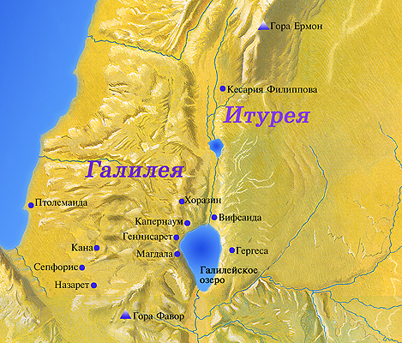
Укорение городам
Мф. 11, 20-24 | Лк. 10, 12-15
20. Тогда начал Он укорять города, в которых наиболее явлено было сил Его, за то, что они не покаялись: 21. горе тебе, Хоразин! горе тебе, Вифсаида! ибо если бы в Тире и Сидоне явлены были силы, явленные в вас, то давно бы они во вретище и пепле покаялись, 22. но говорю вам: Тиру и Сидону отраднее будет в день суда, нежели вам. 23. И ты, Капернаум, до неба вознесшийся, до ада низвергнешься, ибо если бы в Содоме явлены были силы, явленные в тебе, то он оставался бы до сего дня; 24. но говорю вам, что земле Содомской отраднее будет в день суда, нежели тебе. | 12. Сказываю вам, что Содому в день оный будет отраднее, нежели городу тому. 13. Горе тебе, Хоразин! горе тебе, Вифсаида! ибо если бы в Тире и Сидоне явлены были силы, явленные в вас, то давно бы они, сидя во вретище и пепле, покаялись; 14. но и Тиру и Сидону отраднее будет на суде, нежели вам. 15. И ты, Капернаум, до неба вознесшийся, до ада низвергнешься.
Блж. Иероним: «Хорозаин и Вифсаида, города Иудеи, оплакиваются с горестью от Господа, ибо они после стольких сил и знамений не принесли покаяния, а Тир и Сидон, города преданные идолослужению и порокам, ставятся выше их; а предпочитаются они потому, что эти попрали только естественный закон, а те после отмены естественного закона и буквы писания ни во что поставили, совершенные у них чудесные знамения».
Блж. Феофилакт: «Капернаум возвысился благодаря тому, что был городом Иисуса: он славился, как Его родина, но не получил от этого пользы, потому что не уверовал. Напротив, он осужден на муки во аде более потому, что, имея такого Обитателя, не получил от Него никакой пользы».

Slide 15
Домашнее задание
Прочитать следующие отрывки:
Намерение Господа идти в Иерусалим; отвержение Его в Самарии (Лк. 9, 51-56).
Иисус Христос на празднике Кущей в Иерусалиме (Ин. 7, 2-52).
Возвращение семидесяти с проповеди (Лк. 10, 17-24).
Ответы Христа искушавшему Его законнику; притча о милосердном самарянине (Лк. 10, 25-37).
Иисус Христос в доме Марфы и Марии в Вифании (Лк. 10, 38-42).

